Slide 1

TOÁN
LỚP 4
VẼ HAI ĐƯỜNG THẲNG
SONG SONG

Slide 2
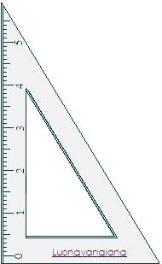

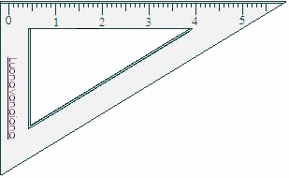

Vẽ hai đường thẳng song song
Vẽ đường thẳng CD đi qua điểm E và song song với đường thẳng AB cho trước.
Ta có thể vẽ như sau:
Bước 1: Vẽ đường thẳng MN đi qua điểm E và vuông góc với đường thẳng AB.
Bước 2: Vẽ đường thẳng CD đi qua điểm E và vuông góc với đường thẳng MN,
M
C
E
D
A
B
N
Ta được đường thẳng CD song song với đường thẳng AB.

Slide 3
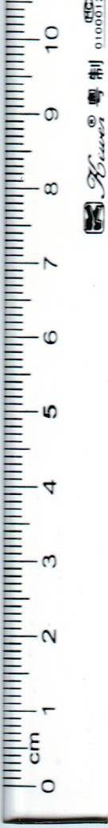
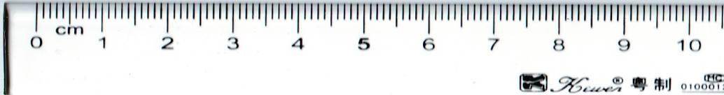
M
C
E
D
A
N
B

Slide 4

Hoạt động luyện tập

Slide 5
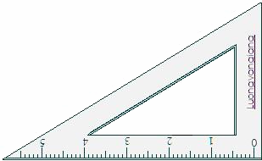

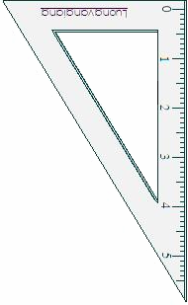
Bài 1: Hãy vẽ đường thẳng AB đi qua điểm M và song song với đường thẳng CD.
N
C
D
A
M
B

Slide 6
Vẽ đường thẳng CD đi qua điểm E và song song với đường thẳng AB cho trước.
Ta có thể vẽ như sau:
Bước 1: Vẽ đường thẳng MN đi qua điểm E và vuông góc với đường thẳng AB.
Bước 2: Vẽ đường thẳng CD đi qua điểm E và vuông góc với đường thẳng MN ta được đường thẳng CD song song với đường thẳng AB.
M
C
E
D
A
B
N

Slide 7
Bài 2:
A
X
B
C

Slide 8
Bài 2:
A
X
D
A
Y
B
C
C
Ta có :
- Đường thẳng AX song song với đường thẳng BC
- Đường thẳng CY song song với đường thẳng BA

Slide 9
Bài 3:
C
B
E
A
D

